Slide 1
Условия, обеспечивающие формирование системы проектно-исследовательской деятельности в школе в соответствии с требованиями ФГОС
И.А. Елфимычева,
заместитель директора по УВР
СОШ №29 города Костромы

Slide 2
Система условий, соответствующая ФГОС
Нормативно-правовые
Мотивационные
Кадровые
Финансовые
Материально-технические
Организационные
Информационные
Программно-методические

Slide 3
Нормативно-правовые условия
Основная образовательная программа НОО и ООО
Положение об организации проектно-исследовательской деятельности в школе
Положение о стимулирующих надбавках
Должностные инструкции учителей
«3. Должностные обязанности
3.5. Организует самостоятельную деятельность обучающихся, в том числе проектную и исследовательскую …»

Slide 4
Информационные условия
Обеспечены современной информационной образовательной средой
Направлены на обеспечение широкого, постоянного и устойчивого доступа для всех участников образовательного процесса к любой информации, связанной с проектно-исследовательской деятельностью
Виртуальный методический кабинет- открытое информационное пространство
Notes:
Проектная и исследовательская деятельность обучающихся побуждает к организации открытого информационного пространства образовательного учреждения. В нашей школе таким пространством является Виртуальный методический кабинет (Калабина Л.А.)

Slide 5
Единый информационный ресурс школы
Единое информационное пространство школы
База данных лучших учебных проектов
Виртуальный методический кабинет
Интернет - представительство школы

Slide 6
Муниципальное бюджетное образовательное учреждение
города Костромы
«Средняя общеобразовательная школа № 29»
Виртуальный
методический
кабинет

Slide 7

это:
– форма интерактивного общения учителей, где можно обменяться информацией, высказать свою точку зрения, получить консультацию по интересующему вопросу;
– возможность организовать эффективное методическое пространство для учителей, с доступом к необходимой информации в любое время суток,
– оперативная методическая помощь молодым специалистам,
– возможность принять активное участие в виртуальных методических мероприятиях, представить опыт работы.

Slide 8
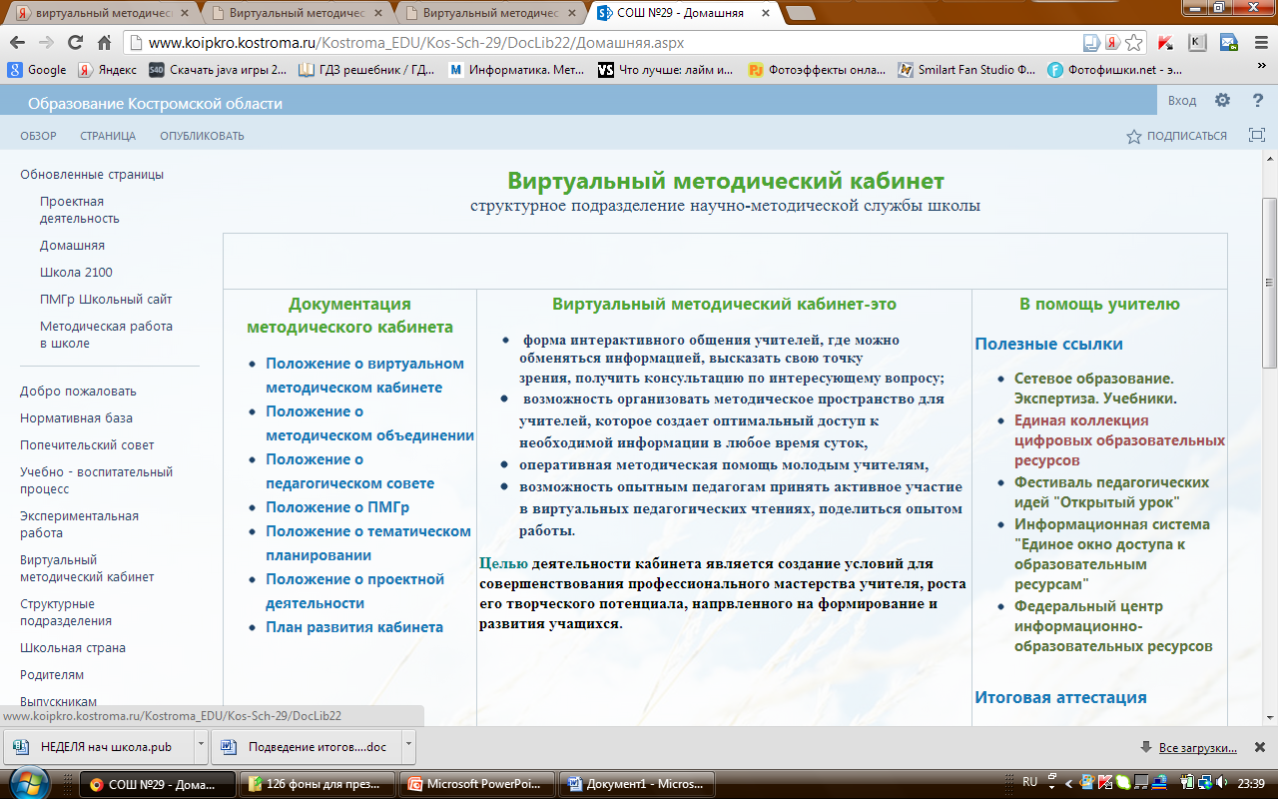
ЗАДАЧЕЙ виртуального методического кабинета является организация сетевого взаимодействия, совместный поиск решения проблем, написание коллективных статей, участие в телекоммуникационных мероприятиях.

Slide 9
Структура виртуального
методического кабинета
Нормативно-правовая база виртуального методического кабинета;
Методическая тема школы;
Участники виртуального методического кабинета;
Методическая поддержка;
Анонсы, объявления.
http://www.koipkro.kostroma.ru/Kostroma_EDU/Kos-Sch-29/

Slide 10
БАЗА ДАННЫХ УЧЕБНЫХ ПРОЕКТОВ
Цель создания базы данных:
обобщить, систематизировать и распространить опыт работы учителей и методистов города Москвы, имеющих методические разработки в области учебного проектирования;
обеспечить учителя, осваивающего проектный метод обучения, методической поддержкой;
помочь учителю-предметнику внедрять проектный метод обучения на уроках и во внеурочное время.

Slide 11
Перспектива развития виртуального методического кабинета
Создание новых разделов информационного
ресурса проектной деятельности;
Виртуальные консультации: индивидуальные, групповые;
Пополнение базы данных лучших проектов;
Реализация виртуальных проектов;
Организация виртуальных мастер – классов.

Slide 12
Организационные условия
Система коллективной работы педагогов по организации проектно-исследовательской деятельности учащихся
Проектные команды педагогов на межпредметной основе
Notes:
К организац. Условиям мы относим – организация взаимодействия педагогов по система коллективной работы Смирнова А.Ю.
Постепенный отказ от традиционных предметных МО, формирование проектных команд на межпредметной основе

Slide 13
Мотивационные условия
Положение о стимулирующих надбавках
Внесение изменений в УП (внесены часы проектно-исследовательской деятельности в компонент образовательного учреждения в УП ФГОС)
Поддержка администрации
Notes:
Эффективная деятельность педагога в любом направлении предполагает прежде всего достаточно высокую степень мотивации. Чтобы поддержать заинтересованность учителей в осуществлении ПИД , в положение о стимулирующих надбавках предусмотрено (10%), но необходимо внести изменения: дифференцировать надбавки в зависимости от вида проекта (межпредметные, социальные), результата и уровня предъявления.
Выделение часов на ПИД в учебном плане гарантирует учителю оплату как за часы урочной деятельности.
Педагоги, успешно организующие ПИД с учащимися, поддерживаются администрацией (конкурсы профессионального мастерства,выдвижение на гранты разного уровня) Оказание постоянной научно-теоретической, методической и информационной поддержки педагогических работников по вопросам ПИД.

Slide 14
Кадровые условия
Повышение квалификации
Индивидуальные планы развития учителя(задачи по изменению собственной деятельности)
Notes:
Требования к кадровым условиям включают в себя непрерывное повышение квалификации учителей, в т.ч. через тематику ПДС, организованных в школе.
Сегодня от педагога требуется высокий уровень научно-методической подготовки, владение технологией проектирования и исследовательским методом. Разработанные педагогами Индивидуальные планы Развития учителя содержат задачи по изменению собственной деятельности по освоению технологий проектной деятельности.

Slide 15
Программно-методические
ООП
Рабочие программы: планирование проектно-исследовательской деятельности учащихся
Учебный план (ФГОС)
Notes:
Организация ПИД регулируется программами различного уровня -От ООП до рабочих программ по отдельным предметам, программ внеурочной деятельности, одним из требований к которым является планирование ПИД учащихся (в соответствии с Положением о разработке рабочих программ)
В УП основной школы по ФГОС в части, формируемой участниками образов. процесса предусмотрены часы, отведенные на ПИД

Slide 16
Материально-технические условия
Учебно-лабораторное оборудование
Учебно-производственное оборудование
Компьютерное оборудование
Notes:
Создание и презентация проектов обеспечена необходимым уч-лаб, уч-произв., комп. оборудованием, в т.ч. (интерактивные доски с программным обеспечением, документ-камеры, графические планшеты, цифровые микроскопы, модульная система экспериментов, комплекты цифрового лабораторного оборудования, системы контроля и мониторинга, а также традиционное лабораторное оборудование)

Slide 17
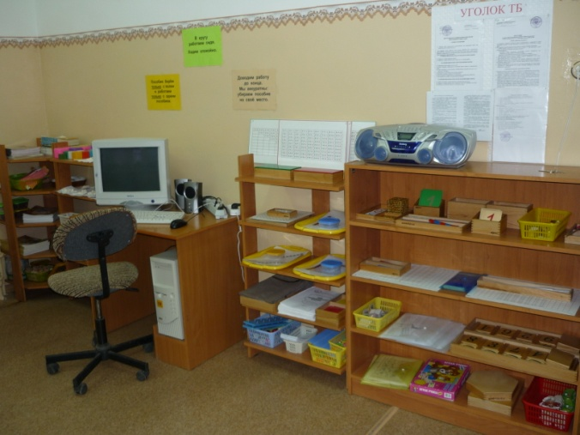

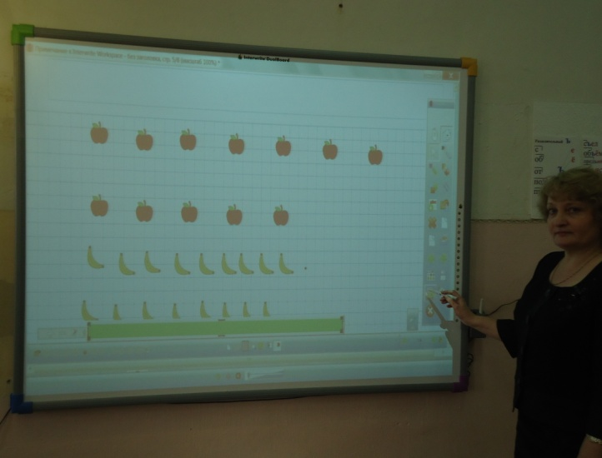
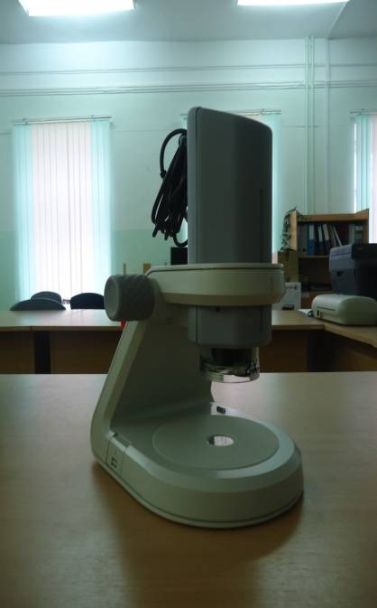
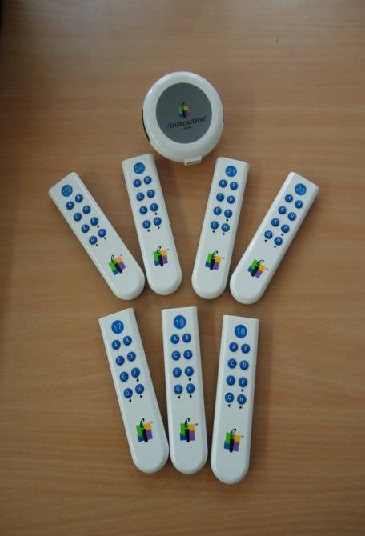
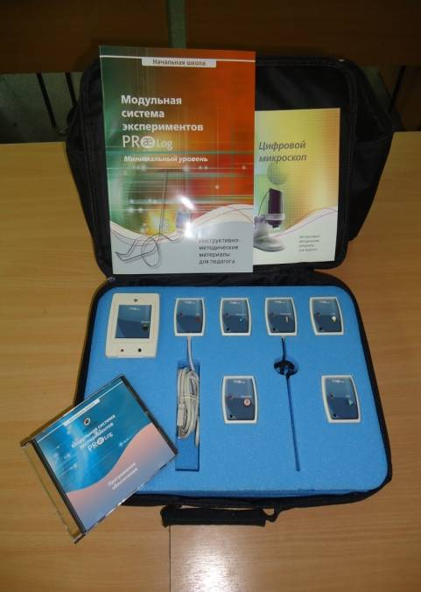
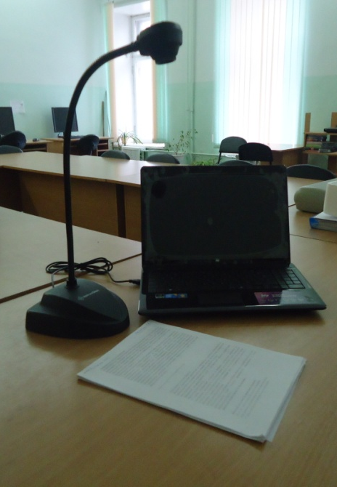
Всего оборудовано 12 кабинетов
Notes:
Начальной и основной школы: биологии, физики, , химии,математики, русского языка

Slide 18
Финансовые условия
По программе модернизации
Внебюджетные средства: платные образовательные услуги, спонсорские
Notes:
Оборудование поступает по программе модернизации, а также приобретается за счет средств с платных образовательных услуг и спонсорской помощи (источники финансиорвания)

Slide 19
СПАСИБО ЗА ВНИМАНИЕ!

